Slide 1
Ochrana ovzduší
Seminář II.

Slide 2
Právní úprava ochrany ovzduší - dělení
A) kvalita vnějšího ovzduší
B) ochrana ozónové vrstvy
C) ochrana klimatického systému Země
Předpisy
A) zák. č. 201/2012 Sb., o ochraně ovzduší
B) zák. č. 73/2002 Sb., o látkách, které poškozují ozónovou vrstvu a o fluorovaných skleníkových plynech
C) zák. č. 383/2012 Sb., o podmínkách obchodování s povolenkami na emise skleníkových plynů

Slide 3
Kvalita vnějšího ovzduší
zdroje znečišťování – stacionární a mobilní
kategorizace zdrojů
ale: z hlediska povinností provozovatele – v příloze č.2 uvedené a neuvedené (významný vliv a „malé“ zdroje)
povolení § 11 odst. 2
kompenzační opatření § 11 odst. 5

Slide 4
Kvalita vnějšího ovzduší
standardy ochrany ovzduší pro:
pro přípustnou úroveň znečištění § 3
imisní limity (+ přípustné četnosti překročení – příloha č. 1)
závazné pro orgány ochrany ovzduší obce a kraje
pro přípustnou úroveň znečišťování § 4
emisní limity
obecné emisní limity
pro vyjmenované látky
specifické emisní limity
stanoveny v povolení pro konkrétní zdroj
emisní stropy
technické podmínky provozu
přípustná tmavost kouře

Slide 5
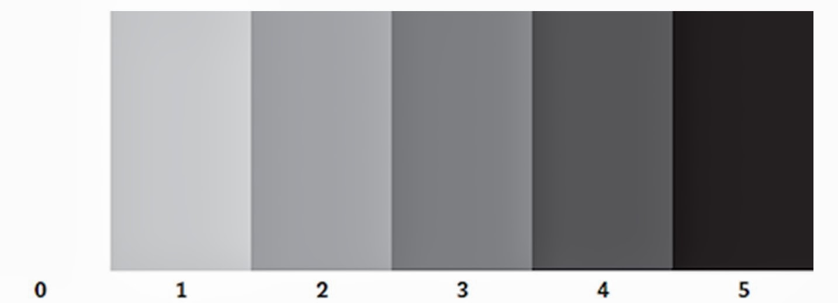
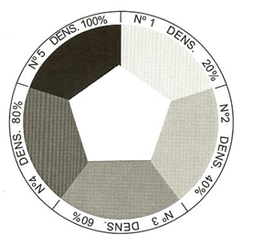

Slide 6
Kvalita vnějšího ovzduší § 17 odst. 2
Vznikne-li důvodné podezření, že provozovatel spalovacího stacionárního zdroje umístěného v rodinném domě, v bytě nebo ve stavbě pro rodinnou rekreaci, nejde-li o prostory užívané pro podnikatelskou činnost, porušil některou z povinností podle odstavce 1, avšak toto porušení nelze prokázat bez provedení kontroly spalovacího stacionárního zdroje, jeho příslušenství nebo používaných paliv, obecní úřad obce s rozšířenou působností provozovatele na tuto skutečnost
písemně upozorní a poučí jej o povinnostech provozovatele spalovacího stacionárního zdroje stanovených v odstavci 1 a o následcích opakovaného důvodného podezření na jejich porušení v podobě provedení kontroly. Pokud opakovaně vznikne důvodné podezření, že tento provozovatel nadále nebo opětovně porušuje některou z povinností podle odstavce 1,
je kontrolující oprávněn vstoupit do jeho obydlí za účelem kontroly dodržování povinností podle tohoto zákona. Vlastník nebo uživatel těchto prostor je povinen umožnit kontrolujícímu přístup ke spalovacímu stacionárnímu zdroji, jeho příslušenství a používaným palivům.

Slide 7
Kvalita vnějšího ovzduší
Na stupnici závažnosti omezení základního práva „podstatný – mírný – nízký“ (viz např. Kosař, D. Kolize základních práv v judikatuře Ústavního soudu ČR, Jurisprudence č. 1/2008, s. 16) představuje napadená právní úprava podle Ústavního soudu mírné omezení nedotknutelnosti obydlí. Kontrola, kterou zavádí, i související přestupková odpovědnost nejsou natolik intenzivním zásahem, jaký představuje např. institut domovní prohlídky v trestním řízení podle čl. 12 odst. 2 Listiny. V případě domovní prohlídky totiž zásahu v podobě vstupu do obydlí dotčený jednotlivec nemůže nijak zabránit a musí jej strpět. Kontrola podle § 17 odst. 2 zákona o ochraně ovzduší však v tomto smyslu představuje mírnější omezení nedotknutelnosti obydlí, protože jí provozovatel spalovacího stacionárního zdroje může (pod hrozbou pokuty) zamezit a nedopustit tak zásah do svého soukromí. Pokud k ní dojde, pak má kontrolní orgán právo přístupu pouze ke stacionárnímu zdroji, jeho příslušenství a k používaným palivům. Nemůže vstupovat do jiných prostor, než ve kterých je umístěn stacionární zdroj, jeho příslušenství a používané palivo. Ke kontrole a vstupu do obydlí může také dojít až v případě opakovaného podezření na porušování povinností provozovatele spalovacího stacionárního zdroje, který má po prvním upozornění orgánu ochrany ovzduší možnost na podezření reagovat, plnit povinnosti ve smyslu § 17 odst. 1 zákona o ochraně ovzduší a kontrole tak předejít. Samotná existence napadené právní úpravy proto v obecné rovině nepředstavuje podstatné omezení domovní svobody. O skutečně podstatných zásazích do ní lze uvažovat v případě konkrétních kontrol, které by nesplňovaly výše vymezené podmínky vhodnosti, délky a rozsahu.

Slide 8
Kvalita vnějšího ovzduší
koncepční nástroje
Národní program snižování emisí ČR § 8
programy zlepšování kvality ovzduší § 9
ekonomické nástroje
poplatky za znečišťování § 15

Slide 9
Kvalita vnějšího ovzduší – koncepční nástroje
(2) Národní program obsahuje
analýzu úrovní znečištění a znečišťování,
scénáře vývoje úrovní znečištění a znečišťování,
c) cíle v oblasti snižování úrovně znečištění a znečišťování, a to
1. emisní stropy pro Českou republiku,
2. směrné cílové hodnoty pro omezení acidifikace a zatížení troposférickým ozonem,
3. národní cíl snížení expozice pro částice PM_{2,5},
d) opatření ke snižování úrovně znečištění znečišťujícími látkami, které mají stanoveny imisní limity, a úrovně znečišťování a předpokládaný přínos těchto opatření, zejména emisní stropy pro skupiny stacionárních zdrojů a skupiny mobilních zdrojů,
e) lhůty pro dosažení hodnot uvedených v písmenu c) a harmonogram pro realizaci opatření uvedených v písmenu d),
f) orgány odpovědné za realizaci národního programu,
g) indikátory pro hodnocení plnění národního programu zohledňující vliv na zdraví a kvalitu ovzduší.

Slide 10
Kvalita vnějšího ovzduší
obecná ochrana ovzduší
zvláštní ochrana ovzduší
programy zlepšování kvality ovzduší § 9
on-line programy
smogová situace § 10
sledovat smogovou situaci
nízkoemisní zóny § 14
plaketa

Slide 11
Kvalita vnějšího ovzduší
Programy zlepšování kvality ovzduší
zóna/aglomerace
překročený limit z přílohy/ vícekrát než je stanovený limit překročení
vypracovává Ministerstvo ve spolupráci s příslušným obecním/krajským úřadem a s příslušným krajem/obcí v samostatné působnosti
schvalování Ministerstvem, každé 4 roky aktualizace – již není určena právní forma oop

Slide 12
Kvalita vnějšího ovzduší
Programy zlepšování kvality ovzduší – NSS /Ostravsko/
„Zdroj problému je přímo v zákoně, který nevybavil Ministerstvo životního prostředí pravomocí ukládat Programem povinnosti samosprávám, případně dalším osobám. Tím přísněji jsme museli hodnotit, zda ministerstvo důsledně využilo alespoň těch omezených prostředků, které mu zákon k dosažení cíle předpokládaného evropskou směrnicí skýtal,“
„Pokud by se v budoucnu ukázalo, že Program není ani po požadovaném doplnění schopen plnit svou úlohu, musely by z toho správní soudy vyvodit důsledky. Nelze vyloučit, že bychom se například obrátili na Soudní dvůr EU s předběžnou otázkou, abychom následně zhodnotili, zda je vůbec stávající česká úprava v souladu s tou evropskou. V tuto chvíli by to však bylo předčasné,“

Slide 13
Kvalita vnějšího ovzduší
Nízkoemisní zóny
rada obce
za účelem omezení znečištění ovzduší z dopravy na svém území nebo jeho části
opatřením obecné povahy (v přenesené působnosti)
jedná se o zónu s omezením provozu silničních motorových vozidel, do které mohou vjet jen některé typy vozidel – s emisní plaketou + v příloze 8

Slide 14
Kvalita vnějšího ovzduší
Smogová situace
stav mimořádně znečištěného ovzduší
znečištění čtyřmi vyjmenovanými látkami (oxidem siřičitým, oxidem dusičitým, částicemi PM₁₀ nebo troposférickým ozonem)
překročení prahové hodnoty v příloze 6

Slide 15
Kvalita vnějšího ovzduší – ekonomické nástroje
poplatky za znečišťování
pro 4 vyjmenované látky
sazby Kč/tuna
kontinuální zvyšování do r. 2019

Slide 16
B) Ochrana ozónové vrstvy
Vídeňská úmluva na ochranu ozonové vrstvy
Montrealský protokol o látkách, které poškozují ozonovou vrstvu
Nařízení 1005/2009 Sb., o látkách, které poškozují ozonovou vrstvu
Zákon 73/2012 Sb., o látkách, které poškozují ozonovou vrstvu, a o fluorovaných skleníkových plynech

Slide 17
B) Ochrana ozónové vrstvy
„regulované látky“ – halogenidy, zejména Cl (Br)
= freony (CFC a HCFC látky)
X fluorované skleníkové plyny (F-plyny) – skleníkový efekt (klimatický systém)
výroba a uvádění samostatných regulovaných látek na trh je zakázáno, ve výrobcích nutné povolení!
výrazné zlepšení

